Slide 1
BLOCKCHAIN
ร.ท.หญิง อรนุช พงษา
9 พฤศจิกายน 2563

Slide 2
Outline
Blockchain คืออะไร
การทำงาน
องค์ประกอบ
Proof-of-work
ประเภท
การพิจารณาเลือกใช้
การประยุกต์ใช้
Blockchain ในไทย
สกุลเงินดิจิทัล
สรุป Blockchain

Slide 3
Overview
Notes:
แม้ว่าหนึ่งในเทคโนโลยีที่อยู่เบื้องหลังฟินเทคและกำลังถูกจับตามองอย่างมากก็คงหนีไม่พ้น Blockchain (บล็อกเชน) หลายคนโดยเฉพาะในกลุ่มนักลงทุนรุ่นใหม่อาจคิดเพียงว่า Blockchain ก็คือเทคโนโลยีที่เกิดขึ้นมาพร้อมๆ กับ Bitcoin Cryptocurrency ชื่อดังและตามมาอีกหลายสกุลเงินดิจิทัล แต่ ในมุมมองของ Techgnology Developer นั้นกลับมองว่าบล็อกเชนสามารถนำมาสร้างประโยชน์ในภาคอุตสาหกรรมอื่นได้อีกมากมาย จนคิดไปไกลถึงขั้นว่าจะกลายเป็นถนนเส้นใหม่ที่เชื่อมต่อโลกดิจิทัลไว้ด้วยกัน ในแบบที่ทุกคนบนโลกสามารถแชร์ข้อมูลกันไปมาหากันได้โดยไม่ต้องมีศูนย์กลางข้อมูลอีกต่อไป

Slide 4
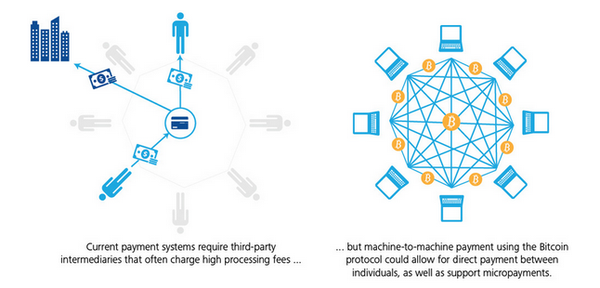
Blockchain คืออะไร
Blockchain คือเทคโนโลยีการจัดเก็บข้อมูลแบบ Shared Database หรือ ที่รู้จักกันในชื่อ “Distributed Ledger Technology (DLT)” โดยเป็นรูปแบบ การบันทึกข้อมูลที่รับประกันความปลอดภัยว่าข้อมูลที่ถูกบันทึกไปก่อนหน้านั้น ไม่สามารถที่จะเปลี่ยนแปลง หรือแก้ไขได้ ซึ่งทุกผู้ใช้งานจะได้เห็นข้อมูลชุดเดียวกัน ทั้งหมด โดยใช้หลักการ Cryptography และความสามารถของ Distributed Computing เพื่อสร้างกลไกความน่าเชื่อถือ
Notes:
"บล็อกเชน" เป็นนวัตกรรมเทคโนโลยีใหม่ที่คิดค้นขึ้นมาเพื่อความปลอดภัยสำหรับข้อมูลที่เปิดเผยได้ โดยมีแนวคิดว่า การสร้างข้อมูลที่ทุกฝ่ายยอมรับซึ่งกันและกัน จากนั้น นำข้อมูลบันทึกลงในกล่องสี่เหลี่ยมโดยมีข้อมูลเหมือนกันทุกกล่อง (Block) และเชื่อมโยงข้อมูลระหว่างกันแบบห่วงโซ่ (Chain) ทำให้บล็อกเชนไม่ต้องผ่านตัวกลางในการส่งข้อมูลอีกต่อไป
ในอนาคตบริษัทที่จะเติบโตได้จะเป็นเพียงกลุ่มบริษัทที่สามารถรวบรวมสินค้า และบริการเข้ามาให้บริการแบบเป็นธรรม มีความน่าเชื่อถือ และท้ายที่สุดสามารถดำเนินการได้ตามสัญญาที่ตกลงไว้ ซึ่งจะสังเกตเห็นว่า บริษัทยุคใหม่เริ่มไม่มีสินค้าเป็นของตนเอง แต่จะมีการรวบรวมสินค้า และบริการนั้น ๆ ไว้ แล้วขายบริการนั้น ๆ โดยที่ไม่ต้องสต๊อกสินค้าแต่อย่างใด เช่น ผู้ให้บริการอูเบอร์ เป็นหนึ่งในผู้ให้บริการรถขนส่งสาธารณะแบบตัวกลาง ซึ่งโดยตัวบริษัทเองไม่ได้มีรถไว้คอยให้บริการ แต่เป็นการรวบรวมผู้ขับ และรถยนต์รุ่นต่าง ๆ ที่นำเสนอให้บริการโดยผู้ขับขี่เองมาให้บริการผ่านแอปพลิเคชั่น เทรนด์ของการทำธุรกิจเช่นนี้จะเกิดขึ้นอีกมากมายในอนาคต และท้ายที่สุด บล็อกเชนก็จะเข้าไปสอดแทรกการจัดการภายในเพื่อให้เกิดความโปร่งใส และยุติธรรมมากกว่าที่แพลตฟอร์มใดเคยทำได้

Slide 5
การทำงาน
การทำงานของเทคโนโลยี Blockchain อาศัยการจัดเก็บข้อมูลแบบกระจายศูนย์ (Distributed Ledger Technology) โดยทุกข้อมูลจะมีการเชื่อมโยงกันทั้งระบบ และเมื่อมีรายการธุรกรรมใหม่เกิดขึ้นจะต้องมีการประกาศบอกทุกเครื่องในระบบ ให้รับรู้นอกจากนี้รายการธุรกรรมดังกล่าวจะต้องผ่านการตรวจสอบ(Consensus)จากทั้งเครือข่ายเสียก่อน จึงจะสามารถบันทึกข้อมูลเข้า Block ได้
Notes:
หลักการทำงานของเทคโนโลยี Blockchain คือ ฐานข้อมูลจะถูกแชร์ให้กับทุก Node ที่อยู่ในเครือข่ายและการทำงานของเทคโนโลยี Blockchain จะไม่มีเครื่องใดเครื่องหนึ่งเป็นศูนย์กลาง หรือเครื่องแม่ข่าย ซึ่งการทำงานแบบกระจายศูนย์นี้จะไม่ถูกควบคุมโดยคนเพียงคนเดียว แต่ทุก Node จะได้รับสำเนาฐานข้อมูลเก็บไว้และจะมีการอัปเดตฐานข้อมูลแบบอัตโนมัติเมื่อมีข้อมูลใหม่เกิดขึ้น
โดยแต่ละเครือข่าย Blockchain จะมีการกำหนดกฎเกณฑ์ในการตรวจสอบหรือที่เรียกว่า “Consensus Protocol” หรือ “Consensus Mechanism” ขึ้นมาเพื่อใช้ในเครือข่าย โดยหลักการทำงานพื้นฐานที่สำคัญของเทคโนโลยี Blockchain

Slide 6
การทำงาน
Notes:
1.เมื่อมีการร้องขอให้ทำ Transaction
2.Transaction ถูกแพร่ไปยังเครือข่าย
3.เครือข่ายตรวจสอบการทำธุรกรรมโดยใช้อัลกอริทึม
4.Transaction ถูกผนึกเข้ากับ transaction อื่นๆ
5. บล็อกใหม่จะถูกเพิ่มเข้าไปใน Blockchain อย่างโปร่งใสและจะแก้ไขอีกไม่ได้
6. เมื่อทำถูกต้องครบทุกขั้นตอนการทำธุรกรรมนั้นจึงจะสมบูรณ์

Slide 7
การทำงาน
Notes:
จึงกล่าวได้ว่า; การทำงานของ Blockchain คือ เมื่อเกิดการทำธุรกรรมต่างๆ ขึ้นในระบบ ข้อมูลจะถูกบันทึกแบบเข้ารหัสไว้เป็นบล็อกๆ และจะถูกเชื่อมโยงต่อๆ กัน โดยที่จะไม่มีใครคนใดคนหนึ่งสามารถเข้าไปแก้ไขเปลี่ยนแปลงข้อมูลในบล็อกใดๆ ได้เลย สาเหตุก็เพราะทุกคนต่างก็มีสำเนาหรือประวัติการทำธุรกรรมทั้งหมดอยู่กับตัว จึงเป็นเรื่องที่ยากหรือเป็นไปไม่ได้หากจะมีใครซักคนเข้ามาแก้ไขหรือปลอมแปลงข้อมูลโดยปราศจากการรับรู้จากคนส่วนใหญ่ในระบบ โดยระบบที่สามารถตรวจสอบข้อมูลย้อนกลับได้ทั้งหมดนี้ถือเป็นเครื่องมือสำคัญที่สร้างความน่าเชื่อถือให้กับเทคโนโลยี Blockchain นั่นเอง
อย่างไรก็ดี ในการออกแบบการทำงานของระบบ Blockchain ในการทำงานจริง อาจจะมีการออกแบบขั้นตอนการทำงานที่แตกต่างไปจากนี้ได้ขึ้นอยู่กับการออกแบบของแต่ละผู้ผลิตหรือแต่ละ Platform แต่อย่างน้อยจะต้องมี 4 ขั้นตอนหลักนี้ซึ่งถือได้ว่าเป็นหัวใจสำคัญของการทำงานBlockchain

Slide 8
องค์ประกอบ
องค์ประกอบของเทคโนโลยี Blockchain ประกอบด้วย 4 องค์ประกอบสำคัญ คือ
Block
Chain
Consensus
Validation
Notes:
การจัดเก็บข้อมูลของเทคโนโลยี Blockchain จะถูกจัดเก็บในรูปแบบของ Blockโดยแต่ละ Block จะเชื่อมโยงเข้าหา Block ก่อนหน้าด้วยค่า Hash Function ของ Blockก่อนหน้านี้เสมอ และจะเรียงร้อยต่อกันเป็น Chain ทำให้ยากต่อการปลอมแปลงแก้ไข และสามารถตรวจสอบความถูกต้องของข้อมูลได้ทุกๆ Block ตลอดทั้ง Chainซึ่งสามารถตรวจสอบย้อนกลับไปจนถึง Block เริ่มต้น หรือ Genesis Block ได้
ดังนั้น Block คือ ชุดบรรจุข้อมูล แบ่งออกเป็น 2 ส่วน คือ ส่วนของ Block Header เพื่อใช้บอกให้คนอื่นทราบว่าภายในบรรจุข้อมูลอะไรไว้ และส่วนของ Block Data เพื่อใช้ในการบรรจุข้อมูลต่าง ๆ ยกตัวอย่างเช่น ข้อมูลจำนวนเงิน ข้อมูลการโอนเงิน ข้อมูลประวัติการรักษาพยาบาล หรือข้อมูลอื่น ๆ โดยโครงสร้างของแต่ละ Block จะประกอบไปด้วยข้อมูล 7 ส่วน

Slide 9
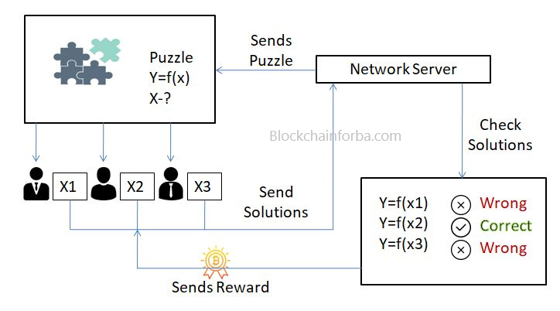
Proof-of-Work
Notes:
เนื่องจากการกำหนดให้ทุก ๆ Node จะต้องทำการแก้ปัญหาทาง คณิตศาสตร์ (A Mathematical Puzzle) หรือที่รู้จักกันในชื่อ "Proof-of-Work" โดย Block ที่ ถูกยอมรับจะต้องมีคำตอบของการ แก้ปัญหาทางคณิตศาสตร์ดังกล่าว รวมอยู่ใน Block ด้วยซึ่งก็คือการ หาค่า Nonce นั่นเอง ดังนั้นจึงเป็นไป ไม่ได้ที่ผู้โจมตีจะสร้าง Transaction ปลอมขึ้นมาโดยที่ไม่ทำการแก้ไข ปัญหาทางคณิตศาสตร์ของ Block นั้นๆ รวมไปถึง Block อื่นๆ ที่อยู่ใน Chain ด้วย อีกทั้งจะต้องทำ พร้อมๆ กันในทุกๆ Block เพื่อให้ ได้รับการยอมรับจาก Node อื่นๆ ซึ่งเป็นสิ่งที่ยากและแทบจะเป็นไป ไม่ได้เลยด้วยความสามารถของ เครื่องคอมพิวเตอร์ที่มีอยู่ในปัจจุบัน จึงทำให้ Blockchain ได้รับการ ยอมรับว่าเป็นรูปแบบของการบันทึก ข้อมูลที่มีความปลอดภัยสูง

Slide 10
องค์ประกอบ
องค์ประกอบของเทคโนโลยี Blockchain ประกอบด้วย 4 องค์ประกอบสำคัญ คือ
Block
Chain
Consensus
Validation
หลักการจดจำทุก ๆ ธุรกรรมของทุก ๆ คนในระบบและบันทึกข้อมูลพร้อมจัดทำเป็นสำเนาบัญชี Ledger แจกจ่ายให้กับทุกคนในระบบ
Notes:
สำเนา บัญชี Ledger ที่ว่านั้นจะถูกกระจายส่งต่อไปให้ทุกๆ Node ในระบบเพื่อให้ ทุกคนรับทราบว่ามีธุรกรรมอะไรเกิดขึ้นมาบ้างตั้งแต่เปิดระบบ Blockchain นั้นขึ้นมา ถึงแม้ว่าจะมี Node ใด Node หนึ่งเสียหายไปก็สามารถยืนยัน หรือกู้ข้อมูล Ledger จาก Node อื่น ๆ กลับมาอัปเดตให้ทั้งระบบได้เหมือนเดิม

Slide 11
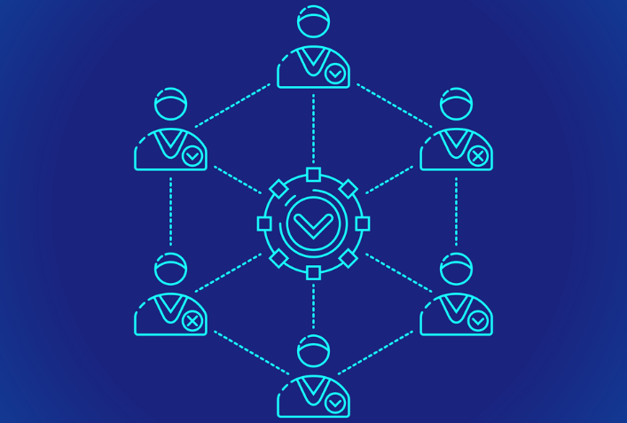
องค์ประกอบ
องค์ประกอบของเทคโนโลยี Blockchain ประกอบด้วย 4 องค์ประกอบสำคัญ คือ
Block
Chain
Consensus
Validation
Proof-of-Work
Proof-of-Stake
Practical Byzantine Fault Tolerance (PBFT)
Proof-of-Authority
เป็นเพียงตัวอย่าง Consensus Mechanisms ที่ได้รับการยอมรับและถูกนำไปใช้ ในเครือข่าย Blockchain ที่มีชื่อเสียงหลายๆ เครือข่ายด้วยกัน ซึ่งในการ ใช้งานจริงยังมีอีกหลายวิธี ขึ้นอยู่กับความเหมาะสมของ Blockchain ในแต่ละประเภท รวมถึงแนวทางการออกแบบ ระบบ Blockchain
Notes:
การกำหนดข้อตกลงและความเห็นชอบร่วมกันระหว่างสมาชิกในเครือข่าย Blockchain โดยสมาชิกต้องยอมรับกฎระเบียบร่วมกัน ด้วยกลไกในการควบคุมความถูกต้องของข้อมูลในทุก Node ผ่านอัลกอริทึมต่างๆ เพื่อให้ข้อมูลมีความถูกต้องเที่ยงตรงและเป็นข้อมูลชุดเดียวกัน รวมทั้งข้อมูลมีการ จัดเก็บที่สอดคล้องและมีลำดับการจัดเก็บตรงกัน ทั้งนี้ กระบวน Consensus มีอยู่ด้วยกันหลายวิธี
Proof-of-Work คือ กระบวนการทำ Consensus โดยใช้การแก้ปัญหา ทางคณิตศาสตร์ซึ่งมีความซับซ้อนและต้องใช้เวลาในการแก้ปัญหานั้น ๆ ยกตัวอย่างเช่น Bitcoins ซึ่ง เป็น Public Blockchain ใช้วิธีการยืนยันรายการแบบ Proof-of-Work
Proof-of-Stake คือ กระบวนการทำ Consensus โดยใช้หลักการวาง “สินทรัพย์” ของผู้ตรวจสอบ (Validator) ในการยืนยันธุรกรรม ยกตัวอย่างเช่น Ethereum ซึ่งเป็น Public Blockchain ใช้วิธีการยืนยันรายการแบบ Proof-of-Stake
Practical Byzantine Fault Tolerance (PBFT) คือ กระบวนการทำ Consensus โดยใช้หลักการเสียงข้างมาก ซึ่งต้องมีจำนวนผู้ตรวจสอบ (Validator) ตามกฎเพื่อรับประกันความถูกต้อง ยกตัวอย่างเช่น HyperLedger ซึ่งเป็น Private Blockchain ใช้วิธีการยืนยันรายการแบบ PBFT
Proof-of-Authority คือ กระบวนการ Consensus โดยใช้การทำ ข้อตกลงร่วมกันในการกำหนดสิทธิผู้ใช้งานหรือองค์กรที่เชื่อถือได้ ซึ่งทำหน้าที่ในการรักษาความปลอดภัย โดยใช้รูปแบบการหมุนเวียนสิทธิเพื่อกระจายความรับผิดชอบ และ เป็นการสร้างความสัมพันธ์ระหว่างหน่วยงานอย่างเป็นธรรม
จากตัวอย่างที่ได้กล่าวมาข้างต้นนั้นเป็น Consensus Mechanisms ที่ได้รับการยอมรับและถูกนำไปใช้ ในเครือข่าย Blockchain ที่มีชื่อเสียงหลาย ๆ เครือข่าย ด้วยกัน แต่วิธีการดังกล่าวก็เป็นเพียงส่วนหนึ่ง ของ Consensus Mechanisms เท่านั้น ซึ่งในการ ใช้งานจริงยังมีอีกหลายวิธี เช่น Ledger Based, Proprietary Distributed Ledger Consensus, Federated Consensus, N2N, Delegated Proof of Stake และ Round Robin โดยการเลือกใช้ วิธีใดนั้นขึ้นอยู่กับความเหมาะสมของ Blockchain ในแต่ละประเภท รวมถึงแนวทางการออกแบบ ระบบ Blockchain

Slide 12
องค์ประกอบ
องค์ประกอบของเทคโนโลยี Blockchain ประกอบด้วย 4 องค์ประกอบสำคัญ คือ
Block
Chain
Consensus
Validation
การตรวจสอบความถูกต้องแบบทบทวนทั้งระบบและทุก Node ในระบบ Blockchain เพื่อให้แน่ใจว่าจะไม่มีข้อผิดพลาดเกิดขึ้นไม่ว่าจะมา จากส่วนใดก็ตาม ในหลักการแล้วการทำ Validation นั้นมีจุดประสงค์อยู่ 3 ประการคือ
วิธีการในการยอมรับ/ปฏิเสธ รายการใน Block นั้นๆ
วิธีการตรวจสอบที่ทุกคนในระบบยอมรับร่วมกัน
วิธีตรวจสอบความถูกต้องของแต่ละ Block
Notes:
แต่อย่างไรก็ดีวิธีการตรวจสอบความถูกต้องของแต่ละ Block หรือการทำ Validation นั้นอาจจะมีขั้นตอนมากกว่านี้ขึ้นอยู่กับการออกแบบการเก็บข้อมูล ใน Block ของแต่ละค่ายนั่นเอง ยกตัวอย่างเช่น ค่าย Ethereum นั้นจะมีขั้นตอน การ Validation ถึง 5 ขั้นตอนด้วยกัน ซึ่งจะต้องสัมพันธ์กับการเก็บข้อมูลใน Block

Slide 13
ประเภท
Notes:
Public Blockchain ประเภทนี้ เรามักรู้จักกันดีในชื่อ Bitcoin กับ Ethereum ซึ่งเป็น Blockchain ที่ใช้งานจริงกับคนทั่วโลก ข้อดีของ Public Blockchain ประเภทนี้คือ ทางองค์กรไม่จำเป็นต้องลงทุนตอนเริ่มต้นในราคาสูง เช่น การนำเอา Ethereum มาใช้เป็นแพลตฟอร์มสำหรับการรับและส่งข้อมูล สามารถใช้เพื่อเก็บข้อมูลและเรียกขึ้นมาดูได้แบบออนไลน์ โดยที่ไม่ต้องลงทุนซื้อเครื่อง Server มาติดตั้งระบบเอง เพียงแค่จ่ายค่าการรับส่งและเก็บรักษาข้อมูลตามการใช้งานจริงเท่านั้นคล้ายๆ จ่ายค่าบริการแบบค่ามือถือชนิดเติมเงิน ใช้เท่าไรก็จ่ายเท่านั้น
Private Blockchain Blockchain ประเภทนี้เป็นการสร้างระบบ Blockchain เพื่อมาใช้กันภายในองค์กร หรือเป็นระบบปิด บล็อกเชนประเภทนี้จะมีการจำกัดการเข้าถึงข้อมูล ทำให้จะมีเพียงคนบางกลุ่มเท่านั้นซึ่งเป็นคนที่ได้ยืนยันตัวตนและตรวจสอบข้อมูลในระบบบล็อกเชนแล้วเท่านั้น จึงจะสามารถใช้งานระบบได้ สำหรับองค์กรที่ต้องการรักษาความปลอดภัยข้อมูลในระดับสูง อาจจะเป็นการเชื่อมโยงข้อมูลระหว่างบริษัทในเครือด้วยกันเอง หรือระหว่างสำนักงานใหญ่กับสาขาเท่านั้นที่มีสิทธิ์เข้าถึงข้อมูลในระบบ Blockchain ประเภทนี้ได้ จึงเป็นอะไรที่ตรงข้ามกับ Public Blockchain อย่างสิ้นเชิง Blockchain ประเภทนี้ถูกออกแบบมาเพื่อแก้ปัญหาการเปิดเผยข้อมูลที่องค์กรต้องประสบใน Public Blockchain ได้ แต่ก็ต้องแลกมาด้วยการที่องค์กรต้องลงทุนในการสร้างระบบ Infrastructure เพื่อรองรับการใช้งานภายในองค์กรเอง ซึ่งก็มีความท้าทายในการดูแลรักษา และจำนวนเงินไม่น้อยที่องค์กรจะต้องลงทุนอีกเช่นกัน
Consortium Blockchain การรวมเอา 2 แนวคิดแรกเข้าด้วยกัน เป็นการผสมผสานระหว่างข้อดีของ Public Blockchain และ Private Blockchain เข้าด้วยกัน ซึ่งแนวคิด Consortium Blockchain นี้กำลังเป็นที่นิยมอย่างสูงสำหรับการนำมาประยุกต์ใช้กับองค์กรด้านการเงินในปัจจุบัน เนื่องจากองค์กรเหล่านี้มีการทำธุรกิจที่เหมือนกัน โดยปกติจะต้องเชื่อมโยงเพื่อแลกเปลี่ยนข้อมูลระหว่างกันอยู่แล้ว จึงสร้างเป็นเครือข่ายความร่วมมือและพัฒนาระบบข้อมูลเพื่อใช้งานร่วมกัน เช่น Consortium Blockchain สำหรับธนาคาร ใช้ในการแลกเปลี่ยนข้อมูลการโอนเงินระหว่างกันภายในสมาคมธนาคารด้วยกันเอง และธนาคารที่จะเข้ามาร่วมในเครือข่ายได้จะต้องได้รับอนุญาตจากตัวแทนของสมาคมเสียก่อนจึงจะมีสิทธิ์ใช้งานระบบร่วมกับธนาคารอื่นๆ ได้

Slide 14
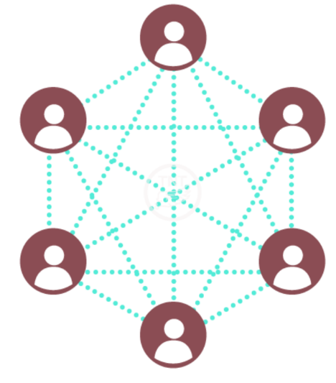
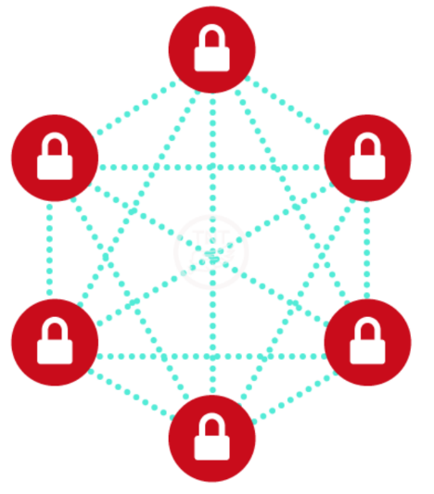
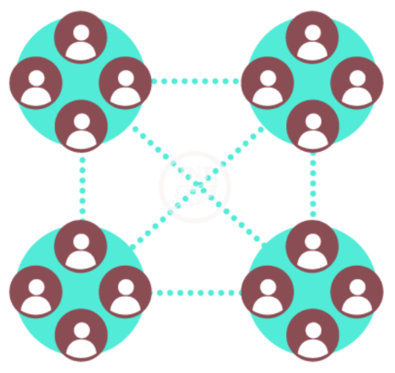
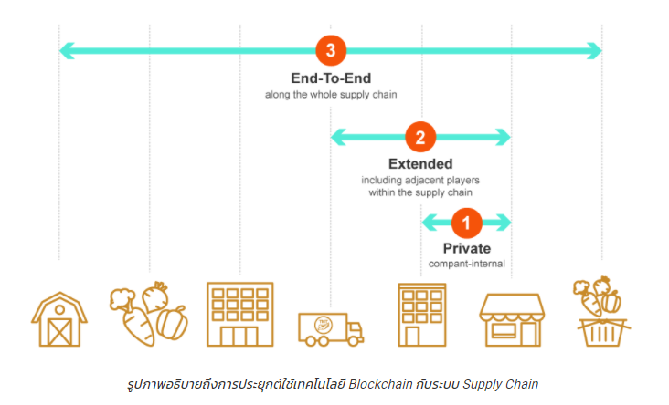
ข้อดีของ Blockchain แต่ละประเภท
Private Blockchain
Consortium Blockchain
Public Blockchain
Notes:
Public Blockchain
สำหรับข้อดีของ Public Blockchain มีมากมาย เช่น การส่งข้อมูลไปให้หน่วยงานผู้รับปลายทางเราก็ไม่ต้องมาสร้างช่องทางส่งข้อมูลกัน หรือที่นิยมทำ Web Service API เพื่อให้ App คุยกัน องค์กรผู้ส่งข้อมูลเพียงแค่ใส่ข้อมูลลงไปใน Blockchain และจ่าหน้าซองถึงองค์กรผู้รับเท่านั้นผู้รับก็ได้รับข้อมูลไปโดยทันที แต่ข้อเสียของ Public Blockchain ก็มีเช่นกัน ข้อมูลที่เราใส่เข้าไปใน Public Blockchain นั้นจะกลายเป็นว่าข้อมูลเหล่านั้นจะถูกเปิดเผยแก่ทุกคนแบบสาธารณะ แปลว่าไม่มีอะไรเป็นความลับ หากต้องการความเป็นส่วนตัว องค์กรก็ต้องหาวิธีการใน การเข้ารหัสข้อมูลก่อนที่จะส่ง ซึ่งเป็นขั้นตอนที่ทำให้เกิดความยุ่งยากในการใช้งาน
Private Blockchain
ข้อดีอีกข้อของ Private Blockchain คือการที่เราสามารถกำหนดกฎเกณฑ์ต่างๆ ภายใน Blockchain Network ของเราให้ทำงานได้ตามที่เราต้องการนั่นเอง เราไม่จำเป็นต้องออกแบบระบบให้เป็นไปตามกฎของโลกเหมือน Public Blockchain เช่น ถ้าออกแบบระบบโดยอ้างอิงอยู่บน Public Blockchain – Bitcoin เวลามีการส่งเงินนั้นเราก็ต้องออกแบบระบบให้มีการรอ Confirm ธุรกรรม 10-15 นาทีตามกฎของ Bitcoin แต่ในทางกลับกันหากองค์กรใช้ระบบประเภท Private Blockchain เราจะสามารถออกแบบให้การ Confirm ธุรกรรมแล้วเสร็จภายใน 1-2 วินาทีก็เป็นไปได้ หรือสามารถสร้างเงื่อนไขของสัญญาอัจฉริยะ (Smart contract) เพื่อการกำหนดกฎการทำธุรกรรมของกลุ่มกันเองและดำเนินการด้วยความเป็นอิสระ ในรูปแบบธุรกรรมอัตโนมัติ ซึ่งถือเป็นการเปิดประตูไปสู่การเชื่อมโยงกับข้อมูลอื่นๆ อีกมากมาย
Consortium Blockchain
ข้อดีของ Blockchain ประเภทนี้คือธนาคารไม่ต้องกลัวว่าข้อมูลสำคัญขององค์กรและลูกค้าจะรั่วไหลกลายเป็นข้อมูล Public และในเรื่องการลงทุนระบบ Infrastructure ก็ลดลงไม่เหมือนการสร้าง Private Blockchain ขึ้นมาใช้เฉพาะภายในองค์กรของตนเอง ซึ่งจะไม่ต่างอะไรกับการลงทุนทำระบบใหญ่ๆ ที่ต้องใช้งบประมาณสูงและเสียเวลามาก แต่ก็จำเป็นต้องแลกด้วยความไม่คล่องตัวในการปรับเปลี่ยนแก้ไขเงื่อนไขการใช้งานต่างๆ เพราะอาจจะต้องรอให้ผ่านมติความเห็นชอบจากสมาชิกส่วนใหญ่ในสมาคมเสียก่อน

Slide 15
การพิจารณาเลือกใช้
Notes:
เกณฑ์ในการพิจารณาเลือกใช้เทคโนโลยี Blockchain เพื่อพิจารณาความเหมาะสม และความจำเป็นในมิติต่าง ๆ ตามข้อคำถามทั้ง 6 คำถาม สำหรับใช้ในการ ตัดสินใจเพื่อให้องค์กรสามารถเลือกใช้เทคโนโลยี Blockchain ได้อย่างเหมาะสม อีกทั้งยังสามารถนำเทคโนโลยี Blockchain มาใช้เพื่อแก้ปัญหาการทำงานในอดีต และก่อให้เกิดประโยชน์ต่อการวางแผนการทำงานในอนาคตได้ ดังแสดงในรูปภาพ

Slide 16
การพิจารณาเลือกใช้

Slide 17
การประยุกต์ใช้
Notes:
เงินดิจิทัล (Cryptocurrency สกุลเงินดิจิทัลซึ่งมีมูลค่าเหมือนกับธนบัตรในสกุลเงินประเทศต่าง ๆ และ ถูกใช้เป็นสื่อกลางในการแลกเปลี่ยนแบบดิจิทัล
บริการพิสูจน์ทราบ (Proof of Services) คือ การประยุกต์ใช้เทคโนโลยี Blockchain ในการ บรรจุข้อมูลแบบอัตโนมัติ มักจะถูกนำไปประยุกต์ใช้โดยหน่วยงานภาครัฐ ซึ่งทำหน้าที่เกี่ยวกับการบริการประชาชน
Smart Contact สัญญาอัจฉริยะ สัญญาอัจฉริยะ คือ โปรแกรมคอมพิวเตอร์ที่สามารถดำเนินการตามข้อตกลง โดยอัตโนมัติทันทีที่เกิดเหตุการณ์ตามเงื่อนไขในสัญญาซึ่งได้มีการระบุถึง เงื่อนไข หรือเหตุการณ์ดังกล่าวไว้ล่วงหน้าแล้ว โดยไม่ต้องมีคนกลาง
ระบบ/บริการอัตโนมัติ (Decentralized Autonomous Systems/Services) ถูกมองว่าเป็นพัฒนาการขั้นสูงสุดสำหรับการพัฒนา Application บนเทคโนโลยี Blockchain คือ การทำให้คอมพิวเตอร์สามารถ คุยกันเองเพื่อบริหารกิจการได้เองแบบอัตโนมัติ โดยไม่ต้องอาศัยการตัดสินใจ ของมนุษย์ หรือไม่ต้องมีมนุษย์เข้ามาเกี่ยวข้อง ที่เรียกว่า “องค์กรอัตโนมัติ กระจายศูนย์ (Decentralized Autonomous Organization: DAO) โดยการแปลงสัญญาและข้อตกลงทั้งหมดขององค์กรหรืออะไรก็ตาม ให้อยู่ในรูปแบบของ “สัญญาอัจฉริยะ (Smart Contracts)

Slide 18
Blockchain ในไทย
Notes:
สามบริษัทด้าน Blockchain ในไทยติดอันดับท็อป 10 สตาร์ทอัพที่มีมูลค่าการระดมทุนมากที่สุด
Omise
โดยบริษัทแรกนั้นก็คือสตาร์ทอัพลูกครึ่งไทย-ญี่ปุ่น ผู้อยู่เบื้องหลังเหรียญคริปโตอันดับที่ 29 ของโลกในขณะนี้อย่างOmiseGOนามว่า Omise ที่ได้ถูกจัดให้อยู่ในอันดับหนึ่งของลิสต์บริษัทสตาร์ทอัพที่มีมูลค่าการระดมทุนมากที่สุดในประเทศไทย โดยจำนวนมูลค่าของการระดมทุนทั้งหมดนั้นอยู่ที่ 45 ล้านดอลลาร์ หรือประมาณ 1.4 พันล้านบาท บริษัทสตาร์ทอัพดังกล่าวเป็นผู้ให้บริการทางด้านแพลทฟอร์มการจ่ายเงินชื่อดังที่ถูกร่วมก่อตั้งระหว่างคนไทยกับคนญี่ปุ่น โดยก่อนหน้านี้พวกเขาได้เข้าซื้อแพลทฟอร์ม payment gateway ชื่อดังอย่างเพย์สบาย ไปแล้ว
Bitkub
บริษัทสตาร์ทอัพที่สองก็คือ ผู้ให้บริการแลกเปลี่ยนเหรียญคริปโตในไทยที่เพิ่งจะได้ใบอนุญาตประกอบกิจการธุรกิจสินทรัพย์ดิจิทัลจาก ก.ล.ต. ไปเมื่อไม่นานมานี้นามว่า Bitkub
โดยทางสมาคมฟินเท็คนั้นได้จัดให้พวกเขาอยู่ที่อันดับ 8 เนื่องจากระดมทุนไปได้ถึง 67 ล้านบาท ซึ่ง Bitkub นั้นถูกเปิดตัวอย่างเป็นทางการเมื่อปี 2018 ที่ผ่านมาด้วยผู้ก่อตั้งชาวไทยทั้งหมดสามคน
Money Table
เป็นบริษัทสตาร์ทอัพที่ให้บริการทางด้านแพลทฟอร์มที่ต้องการลดความซับซ้อนของพนักงานบริษัทด้วยเทคโนโลยี blockchain รวมถึงเครือข่ายการเก็บข้อมูลแบบ decentralized

Slide 19
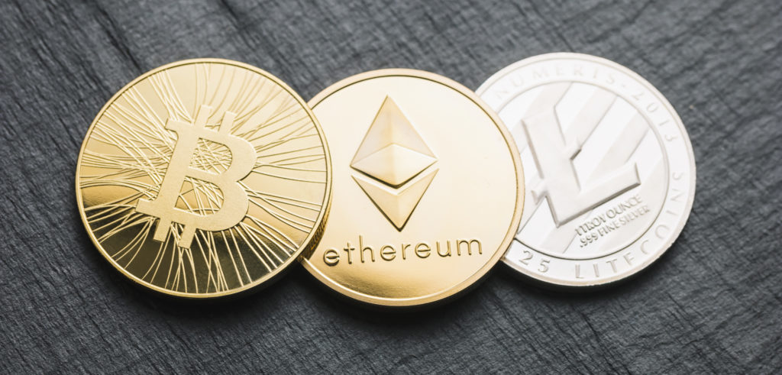
สกุลเงินดิจิทัล
ด้วยพื้นฐานของ Blockchain จึงกำเนินสกุลเงินดิจิทัลที่เรียกว่า Crypto Currency ซึ่งมีสกุลเงินในระบบกว่า 1,400 สกุล เช่น Bitcoin, Ethereum, Ripple, Litecoin และ Cardano เงินดิจิทัลเหล่านี้ไม่สามารถจับต้องได้เหมือนเหรียญหรือธนบัตร เป็นสกุลเงินเสมือนที่ใช้การเข้ารหัสเพื่อทำให้มีความปลอดภัยซึ่งแทบจะเป็นไปไม่ได้เลยที่จะปลอมแปลงหรือจ่ายซ้ำ สกุลเงินดิจิตอลจำนวนมากเป็นระบบการกระจายอำนาจบนพื้นฐานของเทคโนโลยี Blockchain
Notes:
สกุลเงินดิจิตอลเป็นระบบที่ช่วยให้การชำระเงินของการทำธุรกรรมออนไลน์ปลอดภัยที่เป็นตัวเงินในแง่ของ "โทเค็น" เสมือนจริงที่เป็นตัวแทนรายการบัญชีแยกประเภทภายในระบบของตัวเอง "คริปโต" หมายถึงข้อเท็จจริงที่ว่ามีการใช้อัลกอริธึมในการเข้ารหัสและเทคนิคการเข้ารหัสที่หลากหลายเช่นการเข้ารหัสเส้นโค้งวงรี, คู่คีย์สาธารณะและส่วนตัวและฟังก์ชั่นแฮช
Cryptocurrency สกุลเงินดิจิตอล” ที่สร้างขึ้นด้วยโปรโตคอลการเข้ารหัสลับที่ทำให้การทำธุรกรรมมีความปลอดภัยและยากที่จะปลอมแปลงมันได้ คุณสมบัติที่สำคัญที่สุดของ Cryptocurrency คือมันไม่ได้ถูกควบคุมโดยส่วนกลาง ลักษณะการกระจายอำนาจของ Blockchain ทำให้การทำธุรกรรมต่างๆ ได้ง่ายขึ้น โดยเฉพาะสำหรับการถ่ายโอนเงินนั้นง่ายขึ้นโดยผ่านการใช้กุญแจสาธารณะและกุญแจส่วนตัวเพื่อความปลอดภัยและความเป็นส่วนตัว การถ่ายโอนเหล่านี้สามารถทำได้ด้วยค่าธรรมเนียมการดำเนินการที่น้อยที่สุดช่วยให้ผู้ใช้สามารถหลีกเลี่ยงค่าธรรมเนียมสูงที่เรียกเก็บโดยสถาบันการเงินแบบดั้งเดิม

Slide 20
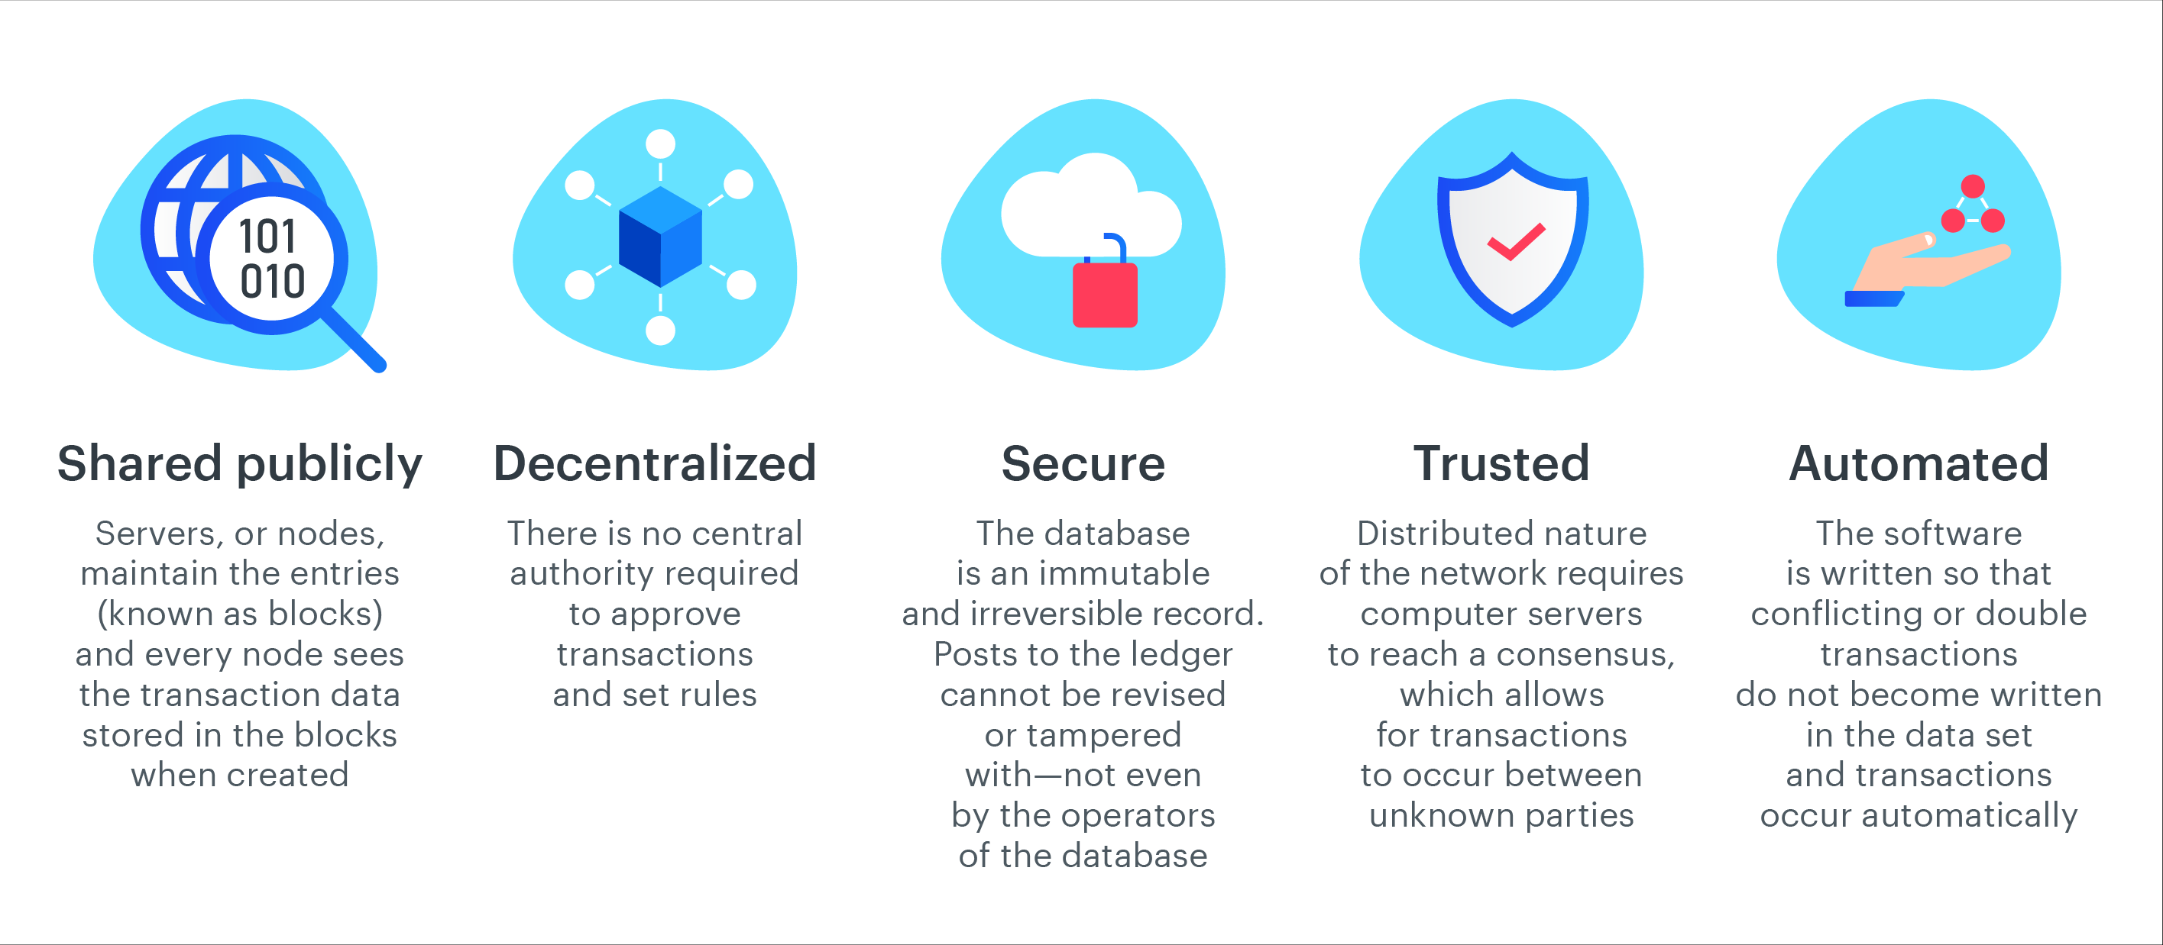
สรุป Blockchain
Notes:
Blockchain ฐานข้อมูลที่ถูกกระจายให้แต่ละคนถือร่วมกัน ข้อมูลที่อยู่บน Blockchain จะสามารถเข้าถึงได้ทุกคน จะไม่ได้ถูกเก็บไว้ในที่ใดที่หนึ่งเพียงแห่งเดียว หมายความว่าข้อมูลที่ถูกบันทึกบน Blockchain จะถูกเปิดเผยเป็นสาธารณะและสามารถถูกเข้ามาตรวจสอบได้ ข้อมูลเหล่านี้จะไม่มีส่วนกลางเข้ามาทำหน้าที่ควบคุมและปกป้อง ดังนั้นนักแฮ็คจะไม่สามารถเข้ามาแฮ็คข้อมูลนี้ได้ เนื่องจากว่าไม่มีจุดศูนย์กลางให้โจมตี นั่นหมายความว่าหากพวกเขาต้องการจะแฮ็คเพื่อเปลี่ยนแปลงข้อมูลนั้น พวกเขาจะต้องโจมตีฐานข้อมูลที่ถูกกระจายออกไปทั้งหมดในเวลาพร้อมกัน อีกทั้งคอมพิวเตอร์หลายพันเครื่องหลายล้านเครื่องจะเข้ามาดูแลข้อมูลดังกล่าวทำให้ทุกคนสามารถเข้าถึงข้อมูลนี้ได้หมด

Slide 21
BLOCKCHAIN
ร.ท.หญิง อรนุช พงษา
9 พฤศจิกายน 2563

